Slide 1
El Rol de CAF en el Desarrollo de los Sistemas de Garantías
Francisco Olivares
Ejecutivo Senior – Desarrollo Financiero

Slide 2
Enfoque del Panel
Preguntas para discusión
01
02
03
04
¿Están funcionando las alianzas entre bancos regionales, multilaterales y sector privado para compartir riesgos?
¿Qué tipos de garantías podrían desbloquear la transformación productiva en la región?
¿Cuál es el papel de los organismos multilaterales en la reconfiguración de instrumentos de garantía?
¿Qué innovaciones están funcionando en la región y podrían ser replicadas?

Slide 3
¿Están funcionando las alianzas entre bancos regionales, multilaterales y sector privado para compartir riesgos?

Slide 4



Experiencia de CAF en riesgo directo con segmento Pymes
Producto: GPC portafolio Pymes para bancos aliados
Empresas: ventas entre USD 1 y 30 MM
Financiamientos: entre USD 150 M y 2 MM
Plazo: hasta 5 años
Esquema pari passu 50%
Instrumento: preferiblemente SBLC
Clave: delegar la evaluación y administración en el aliado
USD 30 MM (2019)
USD 50 MM (2023)
USD 75 MM (2025)

Slide 5
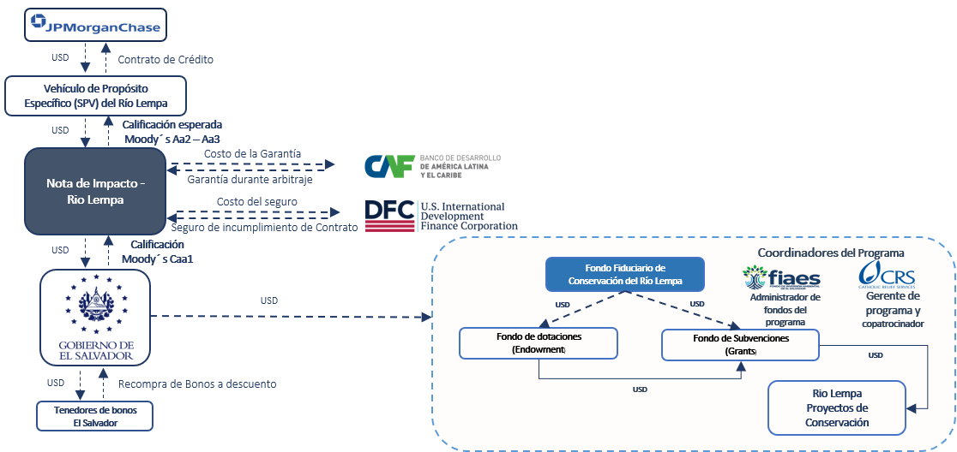
Experiencia de CAF en Sostenibilidad
Swap Deuda por Naturaleza – Rep. El Salvador (Programa de Conservación del Río Lempa)
Garantizado: República de El Salvador
Beneficiarios: SPV y el Prestamista
Monto Programa: USD 1.000 MM
Garantía CAF: USD 200 MM
Seguro riesgo político DFC: USD 1.000 MM
Plazo: 22 años y dos meses
Propósito: financiar la recompra de bonos (mejorar perfil de vencimiento) y destinar USD 350 MM de los ahorros al programa de conservación

Slide 6
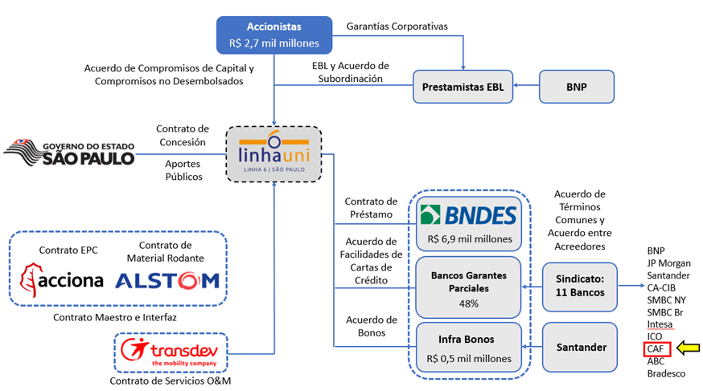
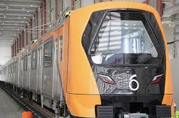
Experiencia de CAF en Infraestructura
Línea 6 Metro de Sao Paulo
Proyecto de APP urbana (~USD 3.400 MM)
Garantía Parcial de Crédito de CAF en moneda local sindicada con otros 10 bancos, para garantizar 48% de la financiación de proyecto.
Primer Project Finance con riesgo de proyecto financiado por BNDES.

Slide 7
¿Qué tipos de garantías podrían desbloquear la transformación productiva en la región?

Slide 8
¿Qué tipos de garantías podrían desbloquear la transformación productiva en la región?
Atadas a las condiciones financieras de los préstamos
Mayores plazos (Capex)
Mayores montos
Empresas de mayor tamaño (p.e. Medianas – financiamiento verde)
Generar confianza al beneficiario de la garantía
Instrumentos admisibles (incondicionales, irrevocables, a primera demanda, etc)
Que mitiguen capital y reduzcan provisiones (regulación local, Basilea III, IFRS9)
Grandes proyectos: riesgo compartido y productos de riesgo político

Slide 9
¿Qué innovaciones están funcionando en la región y podrían ser replicadas?

Slide 10
Visión de CAF
Garantías Multinacionales
Garantías para sostenibilidad (bonos temáticos, naturaleza)
Garantías para emisión de titulos valores por parte de Pymes

Slide 11
¿Cuál es el papel de los organismos multilaterales en la reconfiguración de instrumentos de garantía?

Slide 12
Rol de CAF
Instrumentos financieros
Recursos no reembolsables
Contragarantizar / Reafianzar
Garantías a emisiones de bonos
Garantías de primera y segunda pérdida
Inversiones de equity en fondos
Soberanos: capitalizar sistemas
Complementar a los sistemas
Compartir riesgo con los fondos
Fortalecimiento institucional
Productos de conocimiento
Apoyar cambios normativos/regulatorios
Facilitar networking

Slide 13
¡Gracias!

